Slide 1
基本安全与保障
Cascadia College
Notes:
Change cover

Slide 2
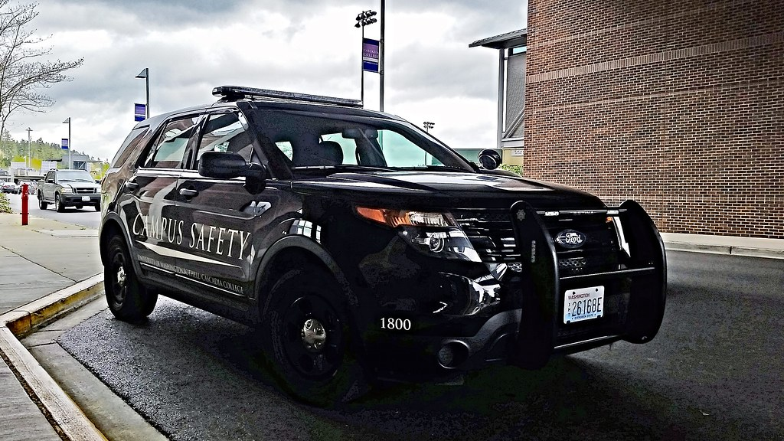
校园警务部
办公室位于天桥下方(ARC斜对面)
24小时全天候提供协助
电话 425-352-5359
Cham Kao, 部长

Slide 3
服务项目
随时接受报案 : 如果你看到可疑之处，立即报告
安全护送
车电瓶救援
校舍大楼开锁
职员证/学生证校舍出入开通
失物招领
我们可以帮忙你

Slide 4
紧急号码
警察/消防/医疗救护的紧急号码
9-1-1

